Slide 1
PRIX LITTERAIRES 2022
UTB - Groupe Lecture

Slide 2
Georges Chelon - L'invitation au voyage (Baudelaire) - Bing video
      Jusqu’à 2:31

Slide 3
Angleterre
  Paris
    Vosges
      Lyon
        Liban
          Syrie
            Russie
              Alaska

Slide 4
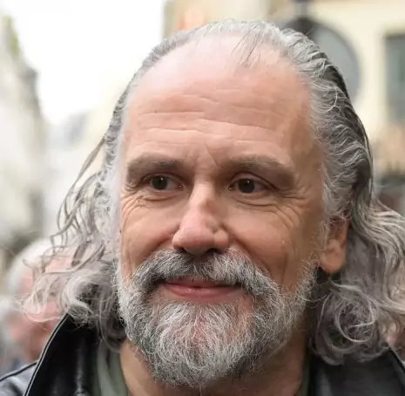
Prix RENAUDOT
Simon LIBERATI
Performance
[I Can't Get No] Satisfaction – YouTube
Simon Liberati - Performance - Prix Renaudot 2022 - YouTube

Slide 5
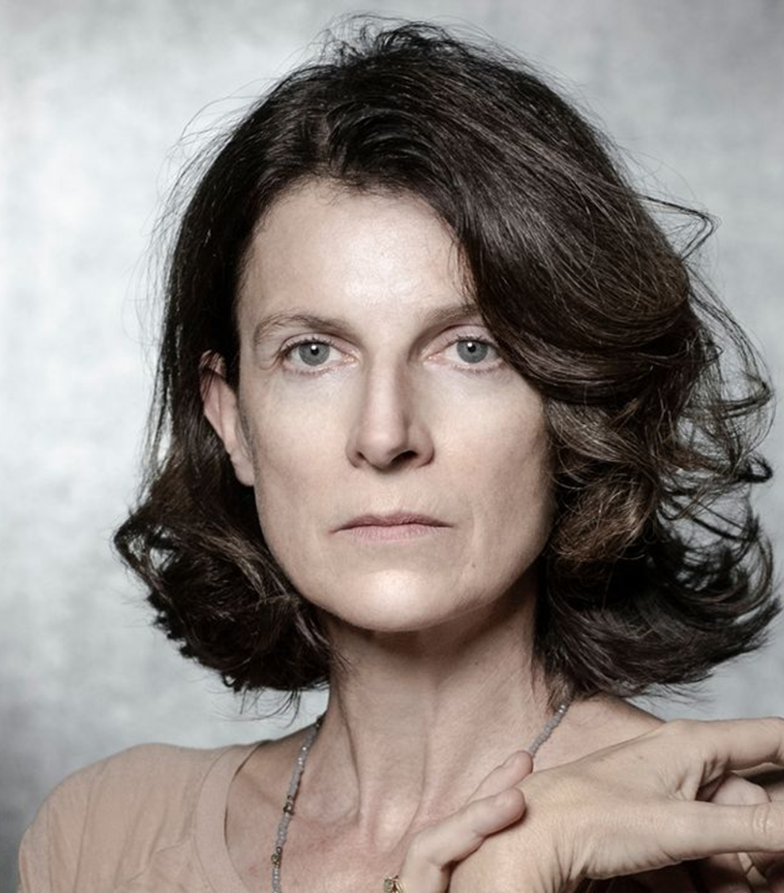
Prix MEDICIS
Emmanuelle BAYAMACK-TAM
La Treizième heure
Emmanuelle Bayamack-Tam - La Treizième heure (Médicis 2022) - YouTube

Slide 6
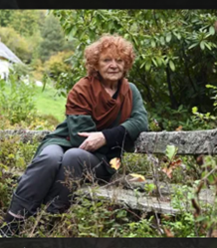
Prix FEMINA
Claudie HUNZINGER,
Un chien à ma table
Claudie Hunzinger, Prix Femina (radiofrance.fr)

Slide 7
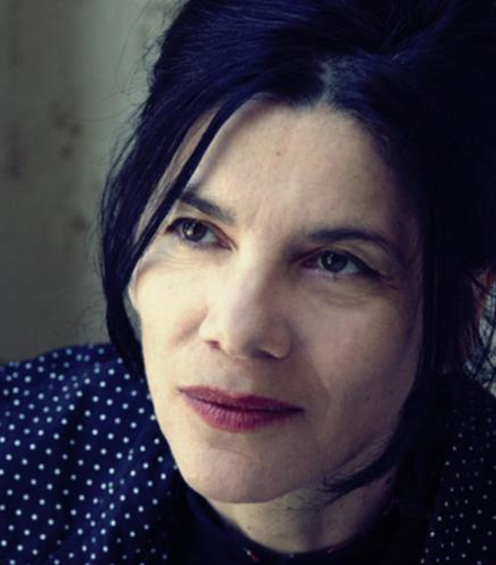
Prix GONCOURT
Brigitte GIRAUD,
Vivre vite
BRIGITTE GIRAUD – VIVRE VITE - Bing video de 10:50 à 15:15

Slide 8
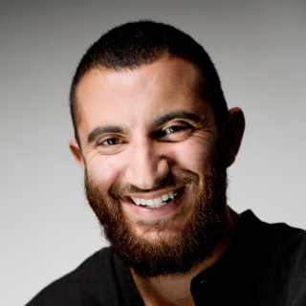
Prix Goncourt des lycéens
Sabyl GHOUSSOUB
Beyrouth-sur-Seine
Beyrouth sur Seine, de Sabyl Ghoussoub - Bing video

Slide 9
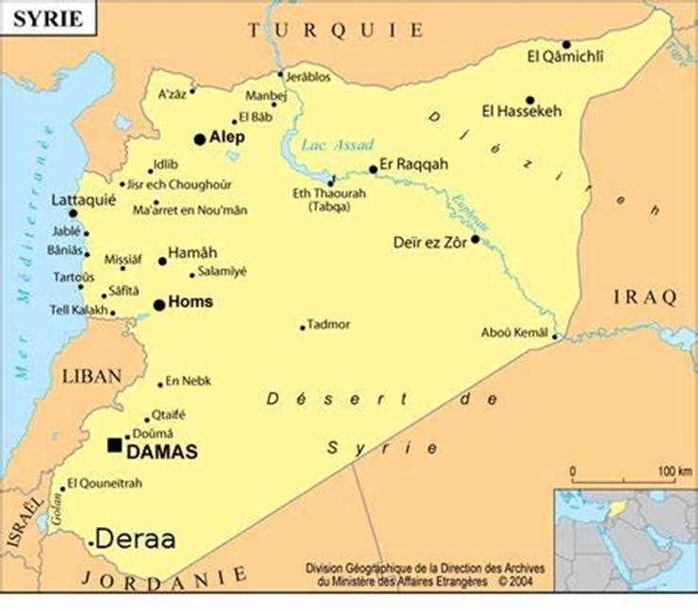

Slide 10
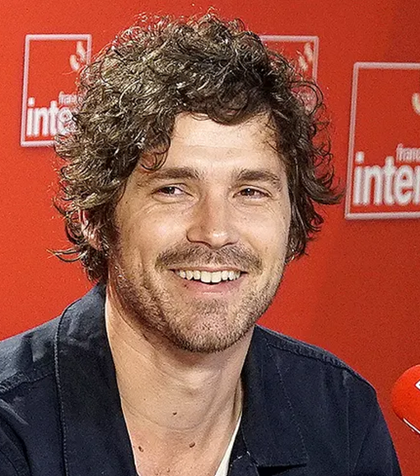
Prix LIVRE INTER
Antoine WAUTERS
Mahmoud ou la montée des eaux
www.bing.com/videos/search?&q=mahmoud+ou+la+montée+des+eaux+babelio&view=detail&mid=858D5977D0F49A76514C858D5977D0F49A76514C&FORM=VDQVAP&ru=%2Fvideos%2Fsearch%3Fq%3Dmahmoud%2Bou%2Bla%2Bmont%25c3%25a9e%2Bdes%2Beaux%2Bbabelio%26FORM%3DHDRSC3&rvsmid=41BA265DB12E4E5FB60141BA265DB12E4E5FB601&ajaxhist=0

Slide 11
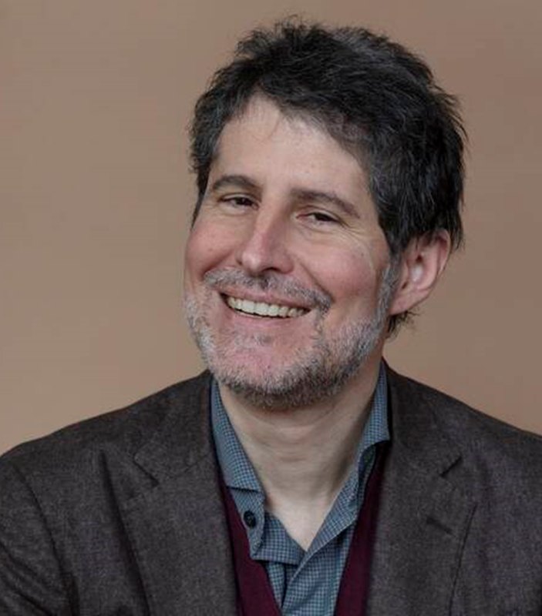
Grand Prix du Roman de l’Académie Française
Giuliano da EMPOLI
Le mage du Kremlin
https://www.facebook.com/gallimard/videos/539545597993286

Slide 12
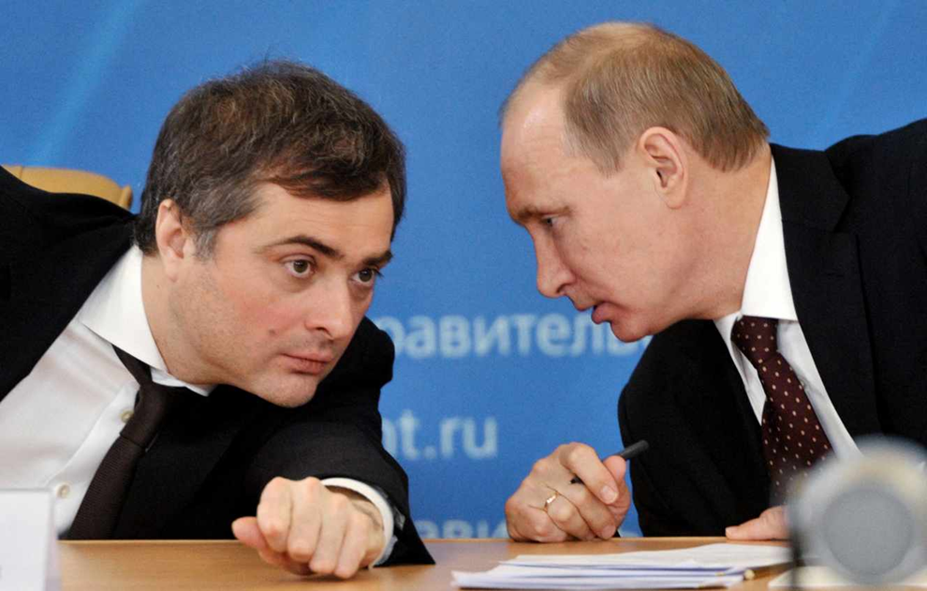
Vladislav Sourkov et Vladimir Poutine, à Kourgan, en 2012

Slide 13
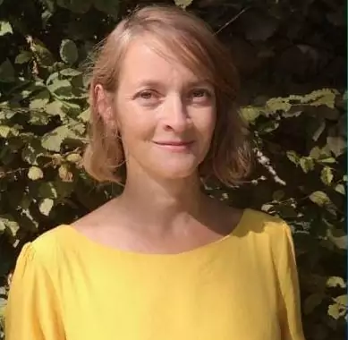
Prix des libraires
Marie VINGTRAS
Blizzard
https://www.bing.com/videos/search?q=marie+vingtras+blizzard&&view=detail&mid=44497C1A9108AF6EB1E344497C1A9108AF6EB1E3&&FORM=VRDGAR&ru=%2Fvideos%2Fsearch%3Fq%3Dmarie%2Bvingtras%2Bblizzard%26FORM%3DHDRSC3

Slide 14
Classement des Prix littéraires 2022 selon Babelio
Rang |  | Note Babelio | Nb de notes
1 | Prix du livre Inter : Antoine Wauters, Mahmoud ou la montée des eaux | 4,19 | 435
2 | Grand prix du roman de l’Académie Française : Giuliano da Empoli, Le Mage du Kremlin | 4,13 | 1248
3 | Prix des libraires : Marie Vingtras, Blizzard | 4,04 | 1291
4 | Prix Medicis : Emmanuelle Bayamack-Tam, La Treizième Heure | 3,8 | 127
5 | Prix Goncourt : Brigitte Giraud, Vivre vite | 3,61 | 926
6 | Prix Femina : Claudie Hunzinger, Un chien à ma table | 3,48 | 182
7 | Prix Goncourt des lycéens : Sabyl Ghoussoub, Beyrouth-sur-Seine | 3,44 | 183
8 | Prix Renaudot : Simon Liberati, Performance | 2,78 | 86

Slide 15
CLASSEMENT DES PRIX SUR 3 ANS selon Babelio
 | 2022 | 2021 | 2020 | moyenne des classements | Rang
Prix Goncourt des lycéens | 7 | 1 | 2 | 3,33 | 1
Prix Goncourt | 5 | 4 | 1 | 3,33 | 1
Prix du livre Inter : | 1 | 7 |  | 4 | 3
Prix Femina | 6 | 1 | 4 | 4 | 3
Grand prix du roman de l’Académie Française | 2 | 3 | 8 | 4,33 | 5
Prix des libraires | 3 | 6 |  | 4,5 | 6
Prix Medicis | 4 | 8 | 7 | 6,3 | 7
Prix Renaudot | 8 | 5 | 6 | 6,33 | 8
2021
PRIX FEMINA - PRIX GONCOURT DES LYCEENS : Clara DUPONT-MONOD, S’adapter |  |  |  |  | 1
ACADEMIE FRANCAISE : François-Henri DESERABLE, Mon maître et mon vainqueur |  |  |  |  | 3
PRIX GONCOURT : Mohamed MBOUGAR SARR, La plus secrète mémoire des hommes |  |  |  |  | 4
PRIX RENAUDOT : Amélie NOTHOMB, Premier sang, |  |  |  |  | 5
PRIX DES LIBRAIRES : Miguel BONNEFOY, Héritage |  |  |  |  | 6
PRIX DU LIVRE INTER : Hugo LINDENBERG, Un jour ce sera vide |  |  |  |  | 7
PRIX MEDICIS : Christine ANGOT, Le voyage dans l'Est |  |  |  |  | 8
2020
GONCOURT : Jean Paul DUBOIS, | Tous les hommes n'habitent pas le monde de la même façon |  |  |  | 1
GONCOURT DES LYCEENS : Karine TUIL | Les choses humaines |  |  |  | 2
RENAUDOT DES LYCEENS : Victoria MAS | Le Bal des folles |  |  |  | 3
PRIX FEMINA, FNAC : Sylvain PRUD'HOMME | Par les routes |  |  |  | 4
SPECIAL FEMINA : Edna O'BRIEN | Girl |  |  |  | 5
PRIX RENAUDOT : Sylvain TESSON | La Panthère des neiges |  |  |  | 6
PRIX MEDICIS : Luc LANG | La tentation |  |  |  | 7
ACADEMIE FRANCAISE : Laurent BINET | Civilizations |  |  |  | 8

